Slide 1
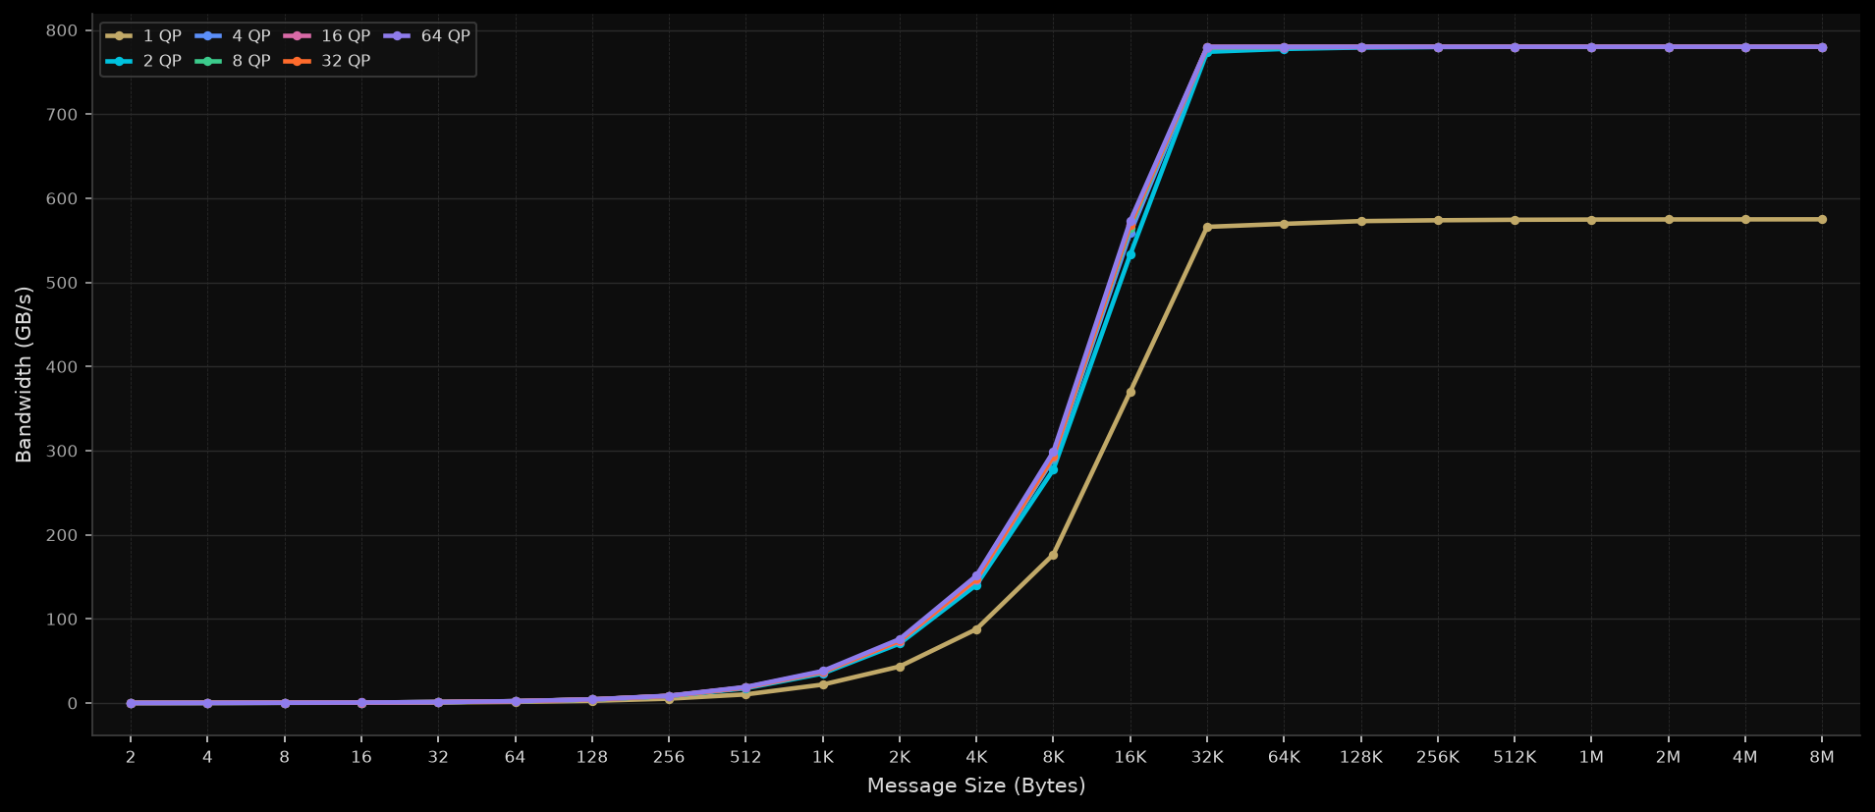
IB Write BW Uni · IB Write BW Uni (GB/s) — Build 118 + Resp Rx S0

Slide 2
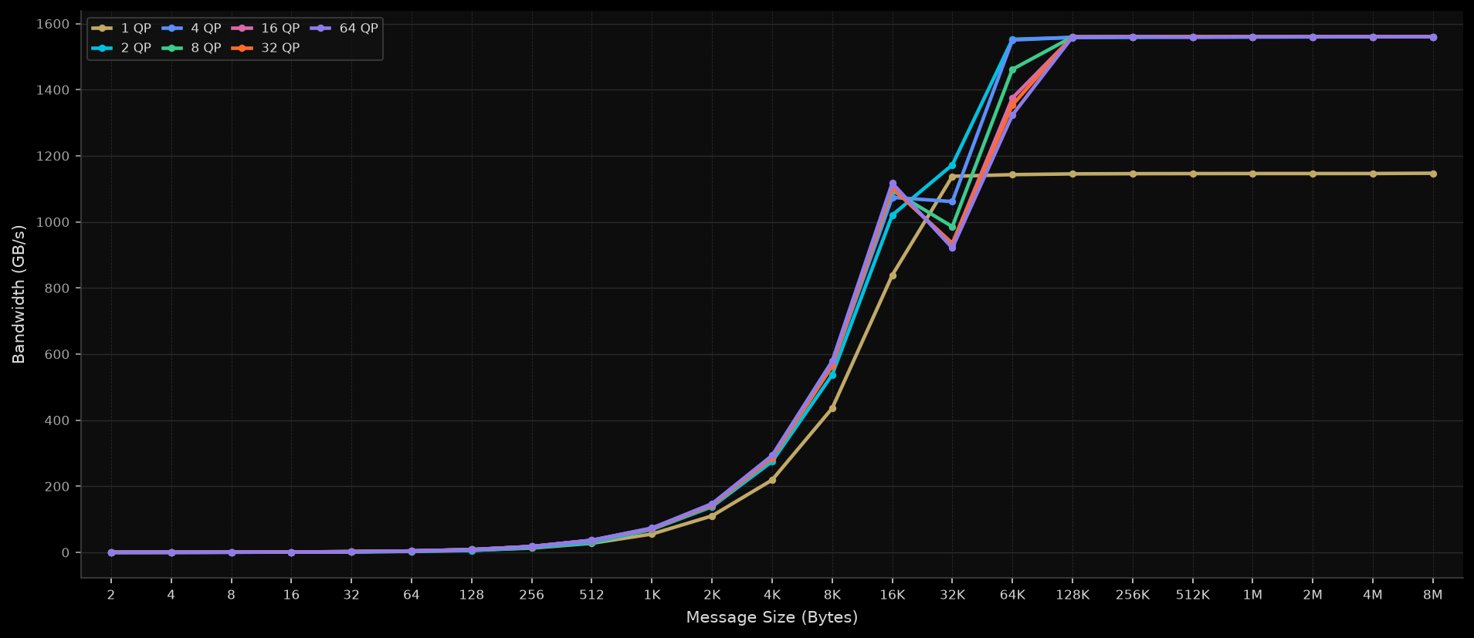
IB Write BW Bi · IB Write BW Bi (GB/s) — Build 118 + Resp Rx S0

Slide 3
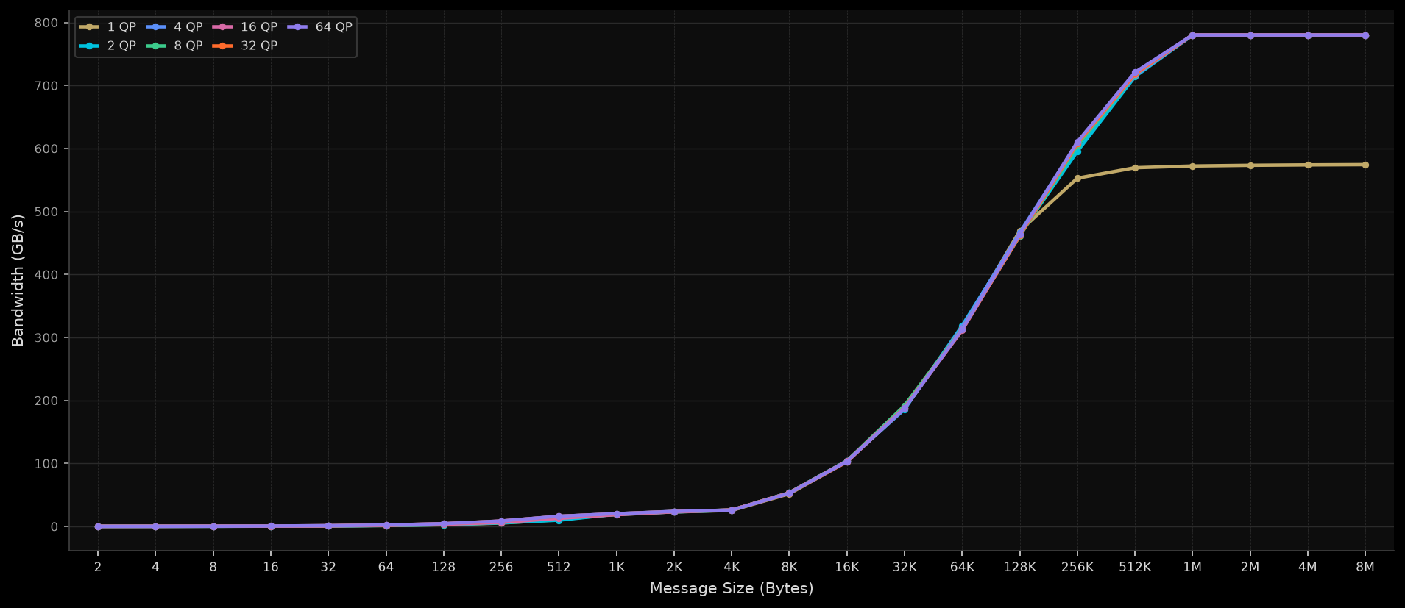
IB Write Imm BW Uni · IB Write Imm BW Uni (GB/s) — Build 118 + Resp Rx S0

Slide 4
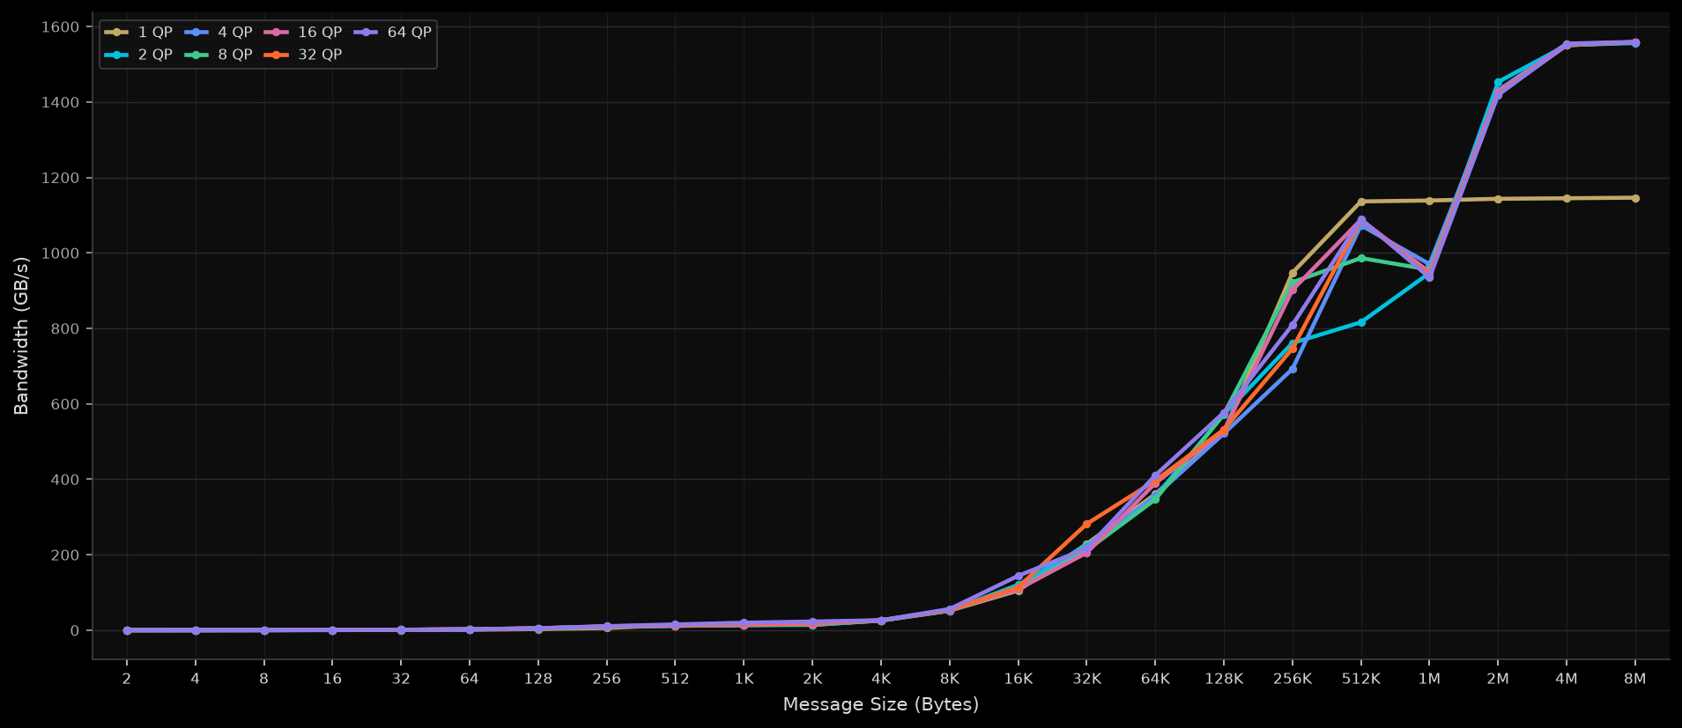
IB Write Imm BW Bi · IB Write Imm BW Bi (GB/s) — Build 118 + Resp Rx S0

